Slide 1
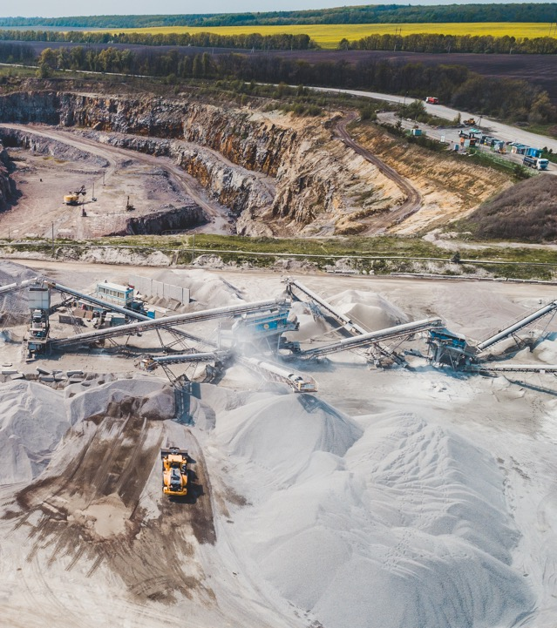
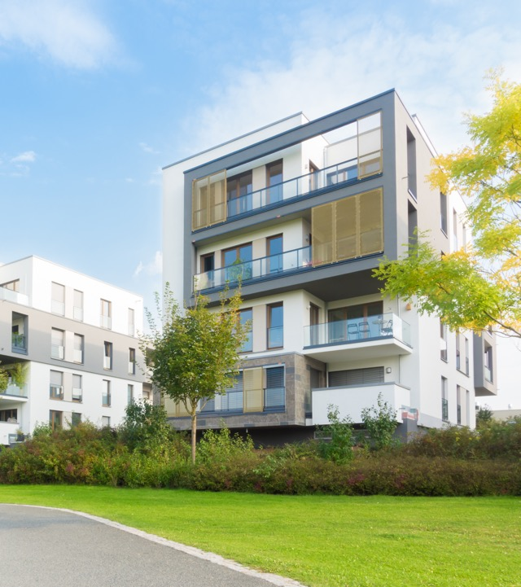


Declaración Ambiental de Producto
Arturo Alarcón Barrio
Jefe de Área de Sostenibilidad y Construcción Sostenible
IECA

Slide 2
OBJETO
ACTUALIZAR las DAPs de ARIDOS ya publicadas
  UNE EN 12620. Áridos para hormigón.
  UNE EN 13043. Áridos para mezclas bituminosas y tratamientos superficiales de carreteras, aeropuertos y otras zonas pavimentadas.
  UNE EN 13139. Áridos para morteros.
  UNE EN 13242. Áridos para capas granulares y capas tratadas con conglomerados hidráulicos para uso en capas estructurales de firmes.
Según:
  UNE-EN 15804:2012+A2. Declaraciones ambientales de producto.
  ISO 14025:2010. Etiquetas ambientales tipo III

Slide 3
Para:
  Áridos naturales, donde el análisis se centrará en modelizar los áridos procedentes de machaqueo y de gravera.
  Áridos artificiales, en función del proceso industrial del que proceden, de la aplicación del principio quien contamina paga y del tratamiento posterior de árido antes de su expedición.
  Áridos reciclados, en función de la naturaleza del mismo y del tratamiento necesario para su uso.

Slide 4
  CONTENIDOS:
  Quién declara: FdA
  Alcance de la declaración:
      Qué se declara:
        Familia de producto (tres áridos según su naturaleza)
        DAP promedio
          de qué fabricantes
          a qué año de producción corresponde ¿2019?
  Ciclo de vida y conformidad
      Con respecto a qué normas de sistema
      En qué Operador de Programa (Global EPD AENOR)

Slide 5
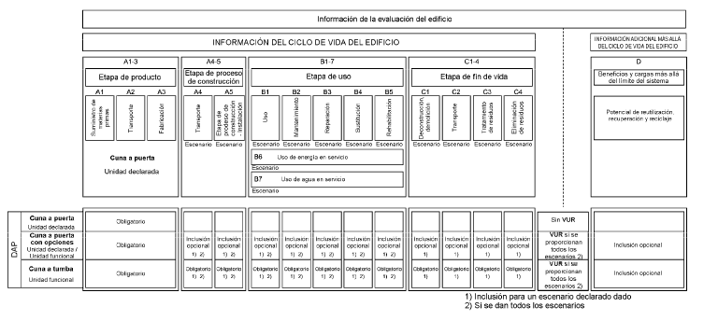
A1-A3
  CONTENIDOS:
  Análisis de Ciclo de Vida
      Tipo: cuna-puerta
      Referencia a la encuesta realizada a fabricantes
      Referencia al inventario medio realizado
      Referencia a la(s) BBDD utilizadas
  Unidad declarada 1 tonelada
  Criterios de asignación y corte
  Procesos upstream
    Proceso de extracción/tratamiento/origen de cada MMPP y fuente de datos
    Distancias y tipo de transporte
14

Slide 6
DAP Áridos
Cuestionario Excel

Slide 7
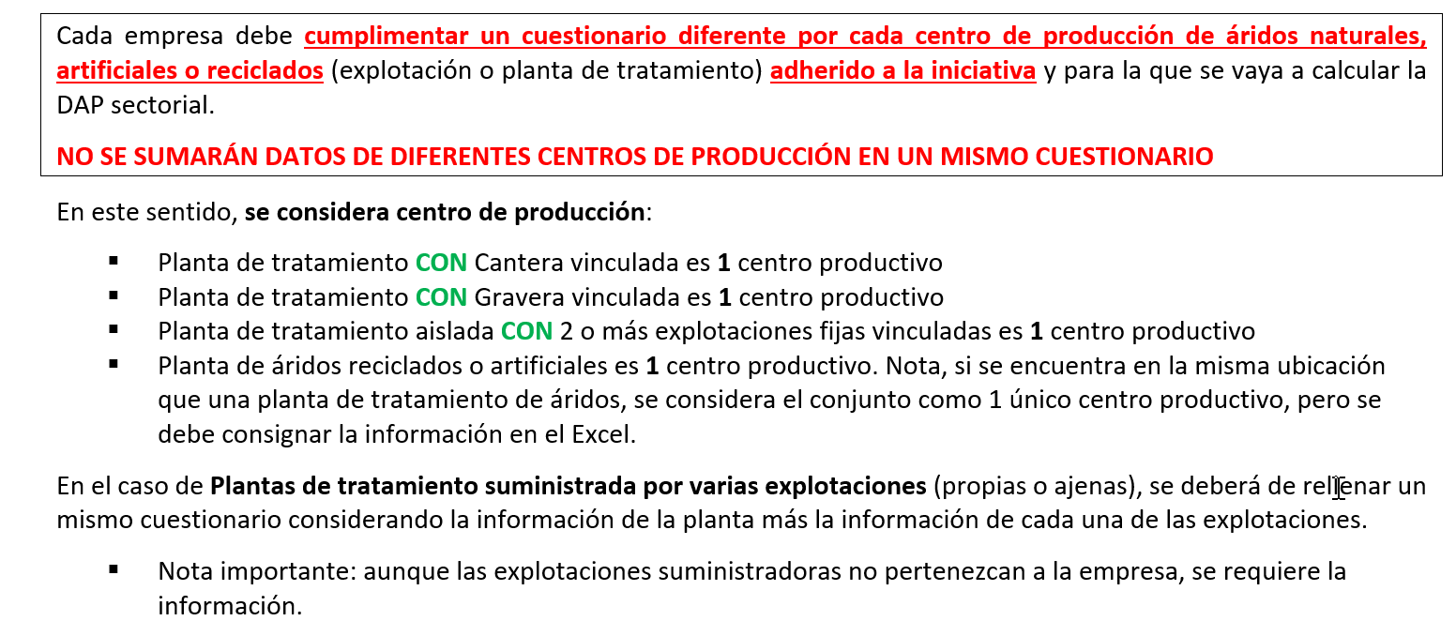

Slide 9
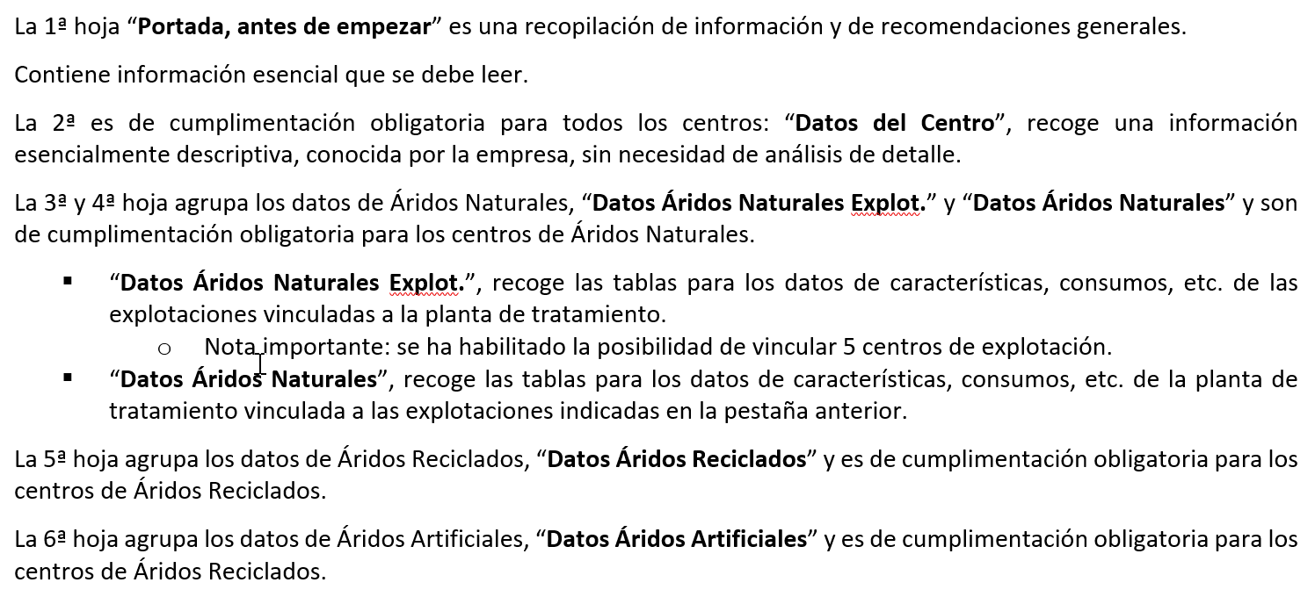
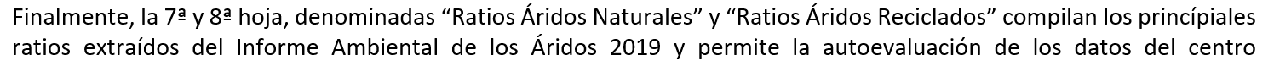
Cuestionario – 8 hojas

Slide 10
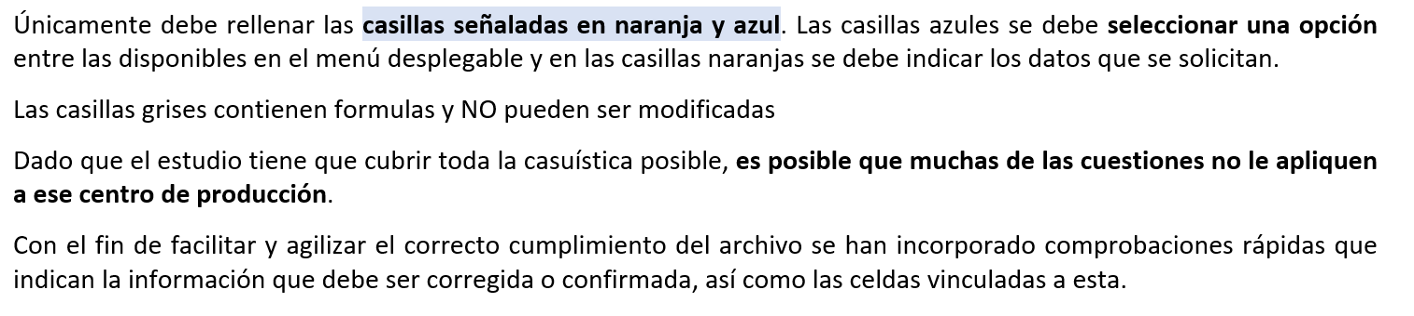
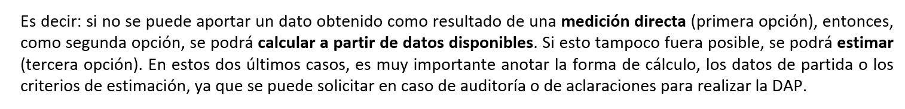
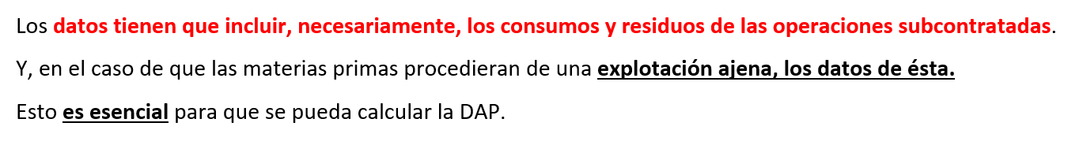
Antes de empezar, relleno de celdas

Slide 11
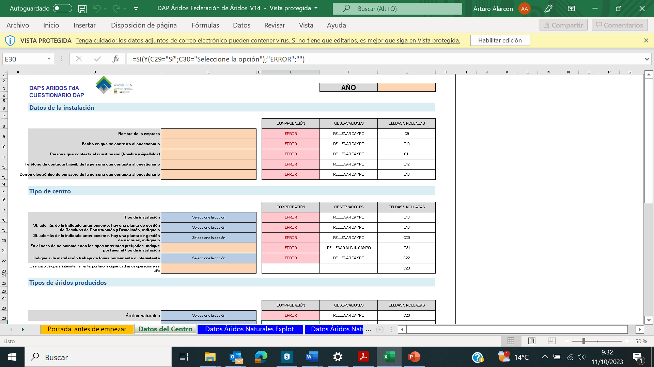
Identificación

Slide 12
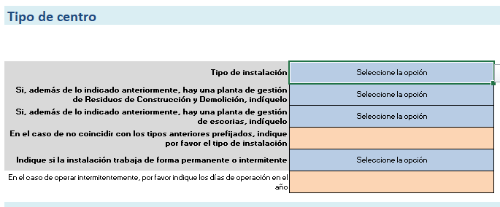
Tipo de centro
Menús desplegables para elegir la(s) opción(es) adecuada(s)
Tipo de explotación:
  Cantera CON planta de tratamiento
  Cantera SIN planta de tratamiento
  Gravera CON planta de tratamiento
  Gravera SIN planta de tratamiento
  Planta de tratamiento SIN explotación
Preguntas adicionales sobre la existencia de plantas de RCDs, escorias etc.

Slide 13
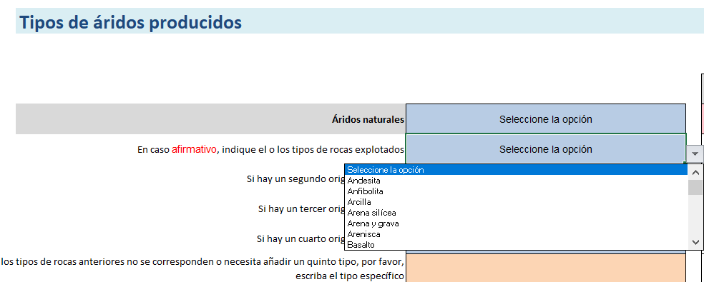
Tipo de áridos producidos
Áridos naturales
Tipo de roca (27 tipos diferentes), con posibilidad de señalar hasta 5 tipos diferentes

Slide 14
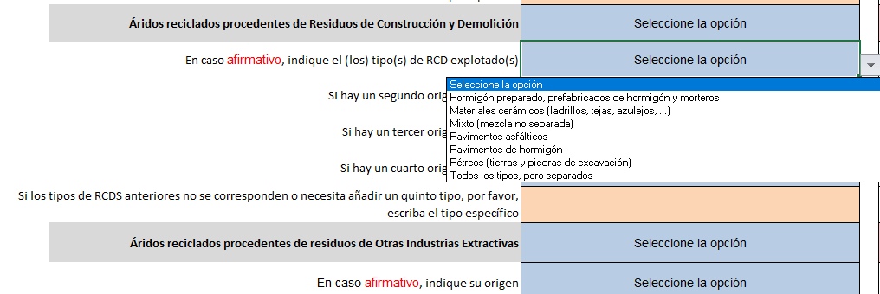
Tipo de áridos producidos
Áridos reciclados

Slide 15
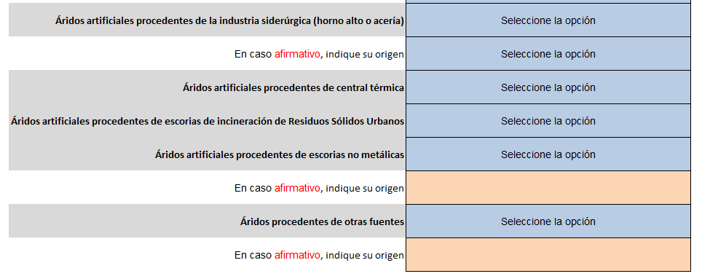
Tipo de áridos producidos
Áridos artificiales

Slide 16
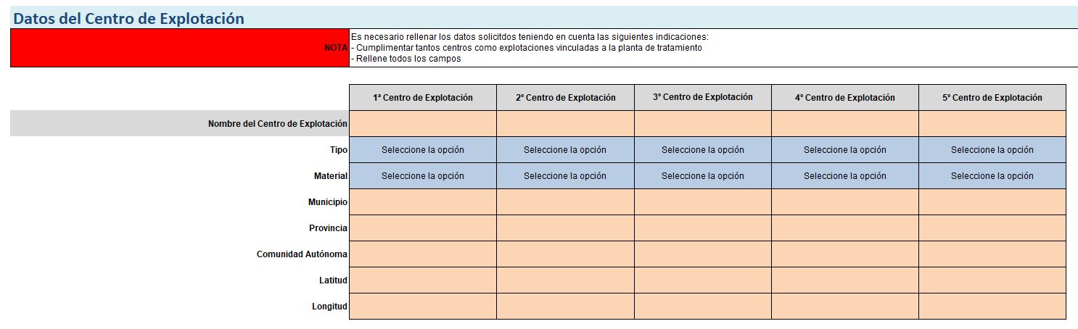
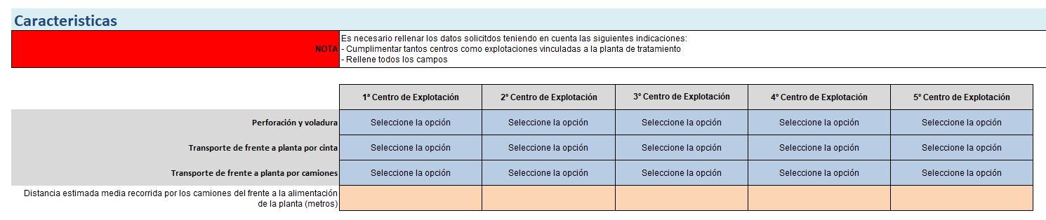
Daps áridos naturales explotación

Slide 17
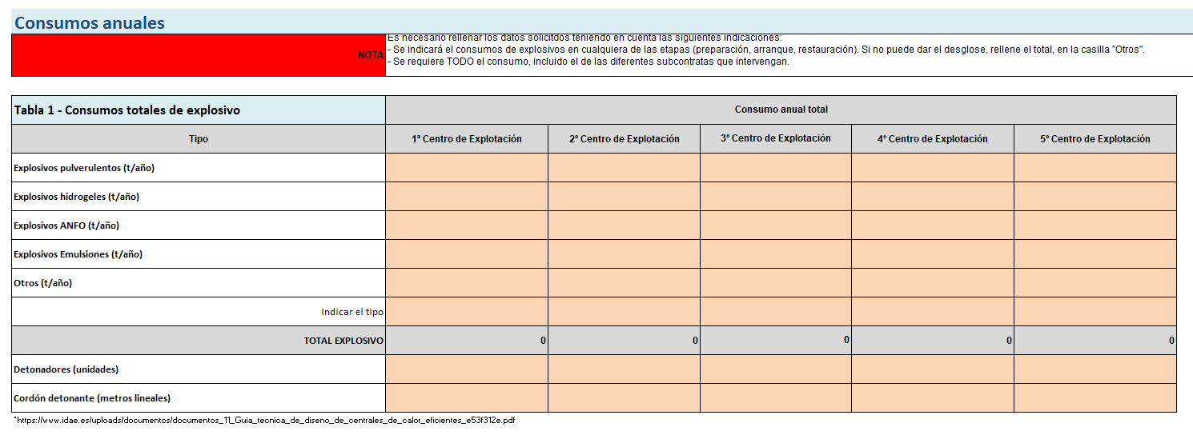
Daps áridos naturales explotación consumos anuales EXPLOSIVOS
TABLA 1

Slide 18
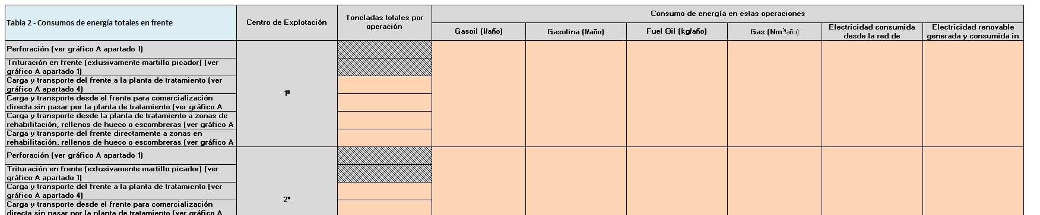
Daps áridos naturales explotación consumos de energía totales en el frente
TABLA 2

Slide 19
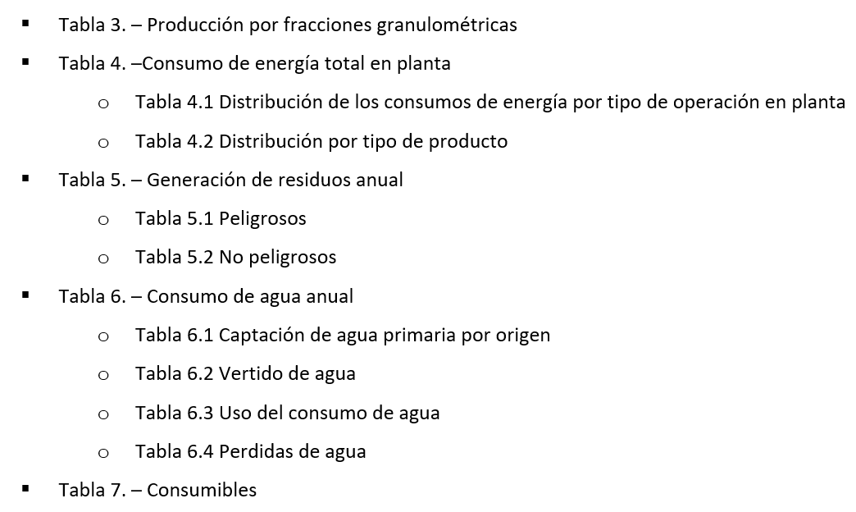
Las Hojas 4, naturales; 5, reciclados y 6, artificiales preguntan sobre el detalle de las operaciones de cada planta de tratamiento con la misma estructura:

Slide 20
Antes de la tabla 3 y siguientes, para cada tipo de áridos, ha de cumplimentarse unas tablas informativas adicionales:
Datos de la instalación
Características de la instalación
Personal de la instalación
Operaciones subcontratadas

Slide 21
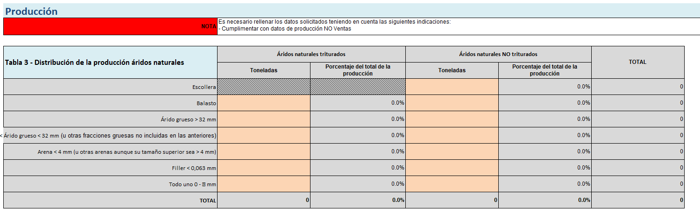
Para áridos NATURALES
TABLA 3. PRODUCCIONES

Slide 22
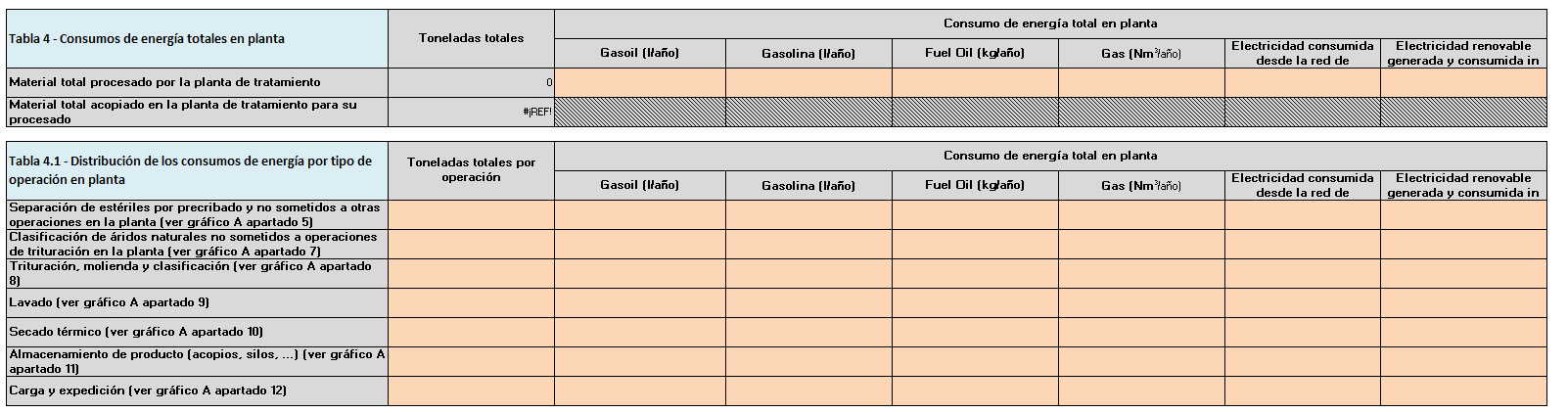
Para áridos NATURALES
TABLA 4 Y 4.1 consumos de energía distribuidos por tipo operación

Slide 23
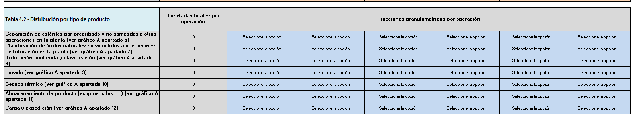
Para áridos NATURALES
TABLA 4 Y 4.1 consumos de energía distribuidos por tipo de producto

Slide 24
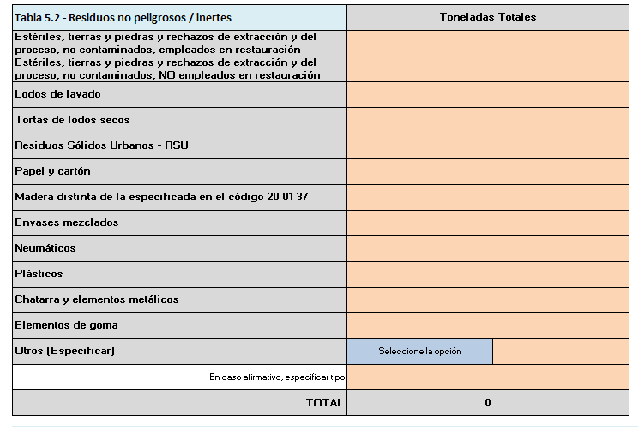
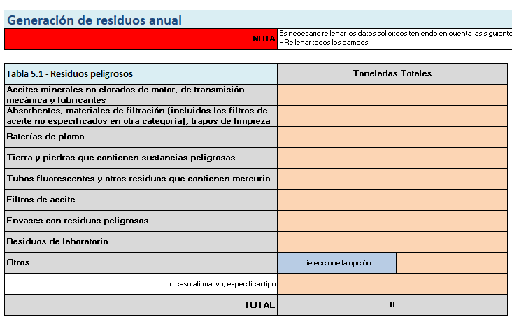
Para áridos NATURALES
TABLAS 5.1 Y 5.2 RESIDUOS

Slide 25
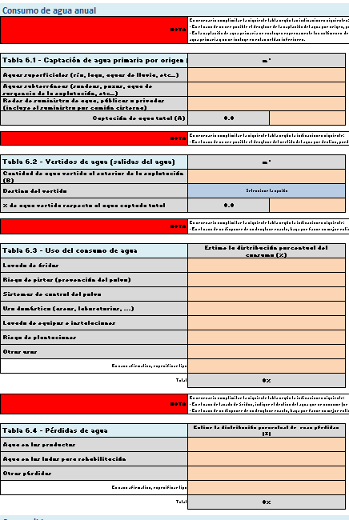
Para áridos NATURALES
CONSUMOS DE AGUA
Tabla 6.1 - Captación de agua primaria por origen (entradas de agua)
Tabla 6.2 - Vertidos de agua (salidas del agua)
Tabla 6.3 - Uso del consumo de agua (asociadas a las operaciones)
Tabla 6.4 - Pérdidas de agua

Slide 26
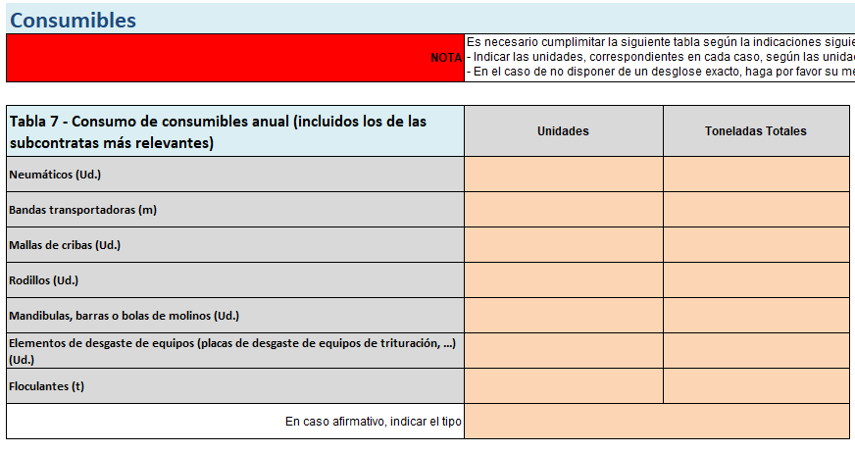
Para áridos NATURALES
Consumibles, tabla 7

Slide 27
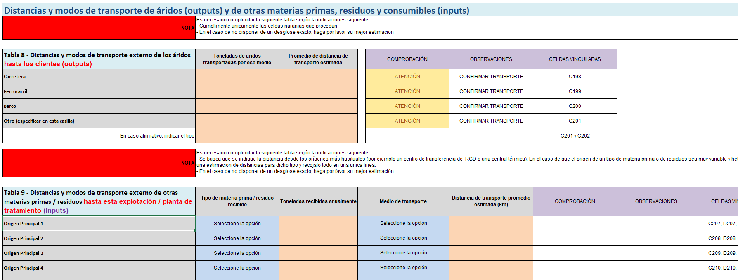
Para áridos NATURALES
Distancias y modos de transporte
Tabla8, hasta clientes (informativo)
Tabla 9 otras MMPP hasta planta de tratamiento
Tabla 10 combustibles a planta

Slide 28
Materiales de apoyo
Guía Técnica para la recopilación de datos
Versión 3 – 31 de agosto de 2023
Diagramas de flujo
Apoyo técnico FdA e IECA

Slide 29
Gracias por su atención

